Slide 1

Pohled arytmologa
Samuel Lietava
Interní kardiologická klinika
Fakultní nemocnice Brno
Masarykova Univerzita Brno
OPTIMALIZACE PÉČE O PACIENTA K RESEKCI PLIC, BRNO 16. 9. 2022

Slide 2
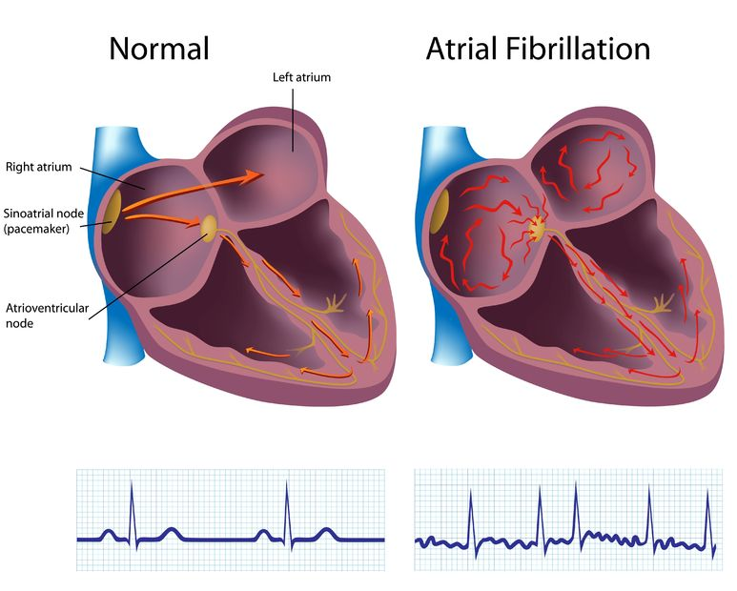
Fibrilace síní
Zdroj: http://www.secondscount.org/image.axd?id=3ee8fbf9-5cb8-43fa-b742-4f26a008813e&t=635776851176800000
OPTIMALIZACE PÉČE O PACIENTA K RESEKCI PLIC, BRNO 16. 9. 2022

Slide 3
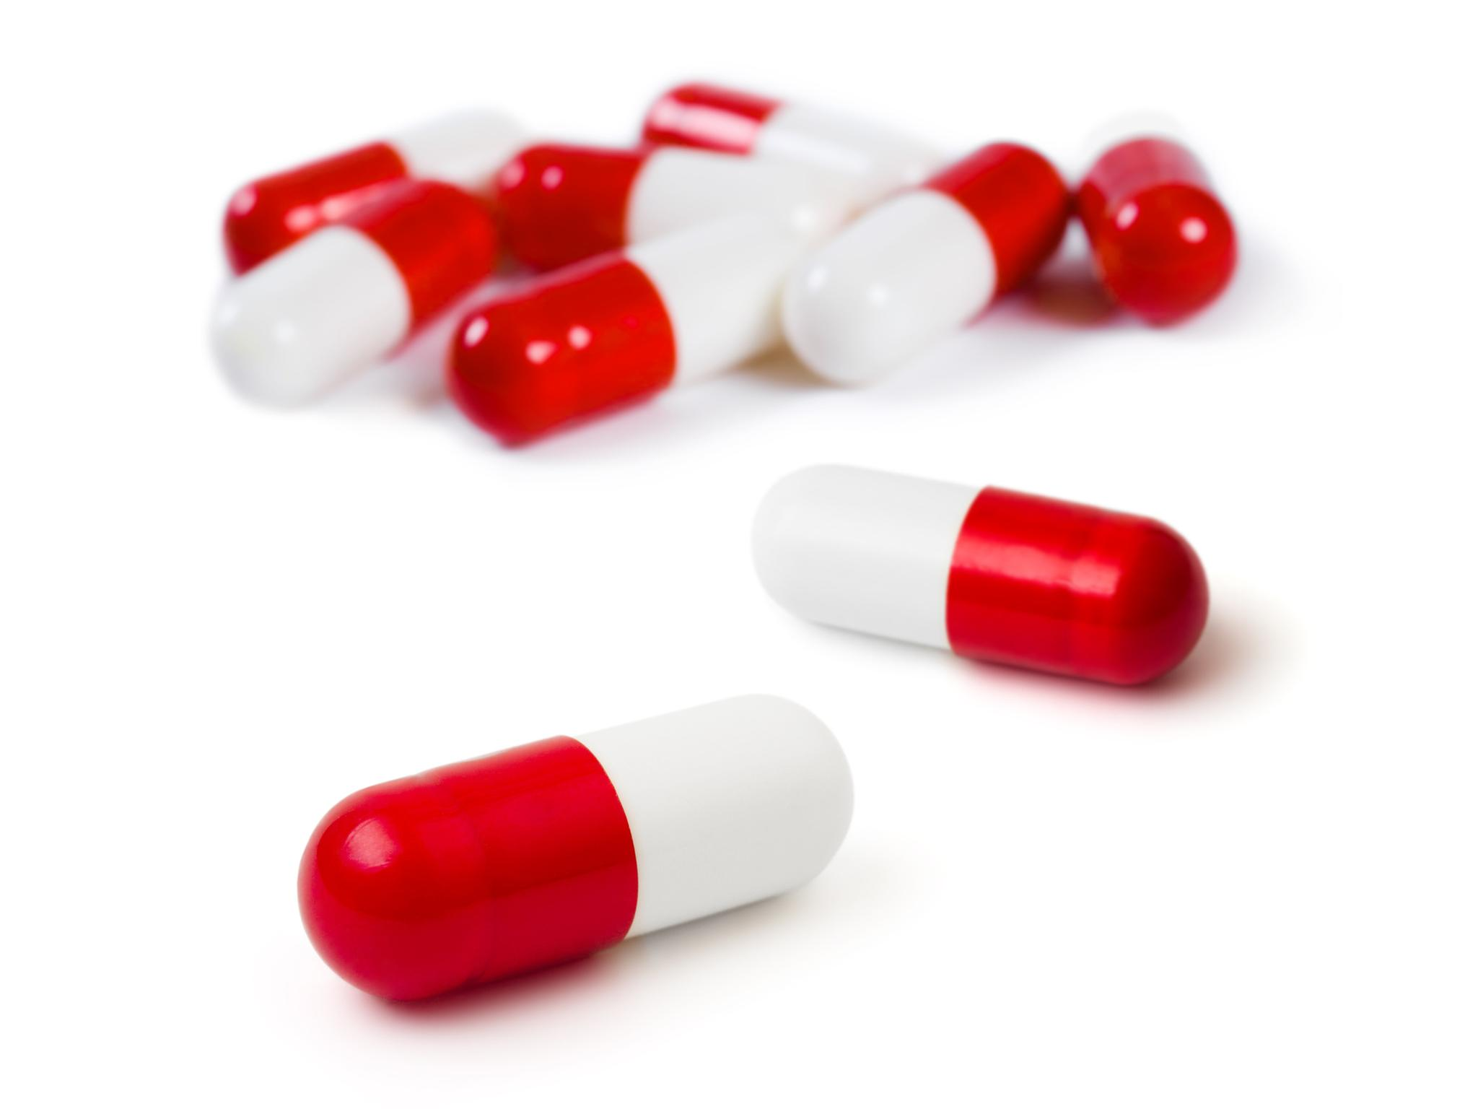
Antikoagulace
Riziko trombembolie – CHA₂DS₂-VASc score
Mechanická chlopenní náhrada
Warfarin / LMWH / DOAC

Slide 4
Dycky most?

Slide 5
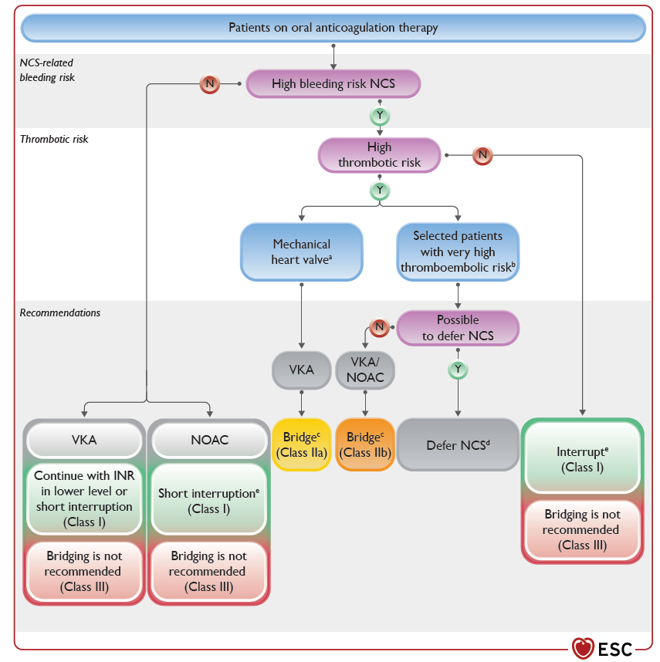
*NCS = non cardiac surgery
Zdroj: 2022 ESC Guidelines on cardiovascular assessment and management of patients undergoing non-cardiac surgery
OPTIMALIZACE PÉČE O PACIENTA K RESEKCI PLIC, BRNO 16. 9. 2022

Slide 6
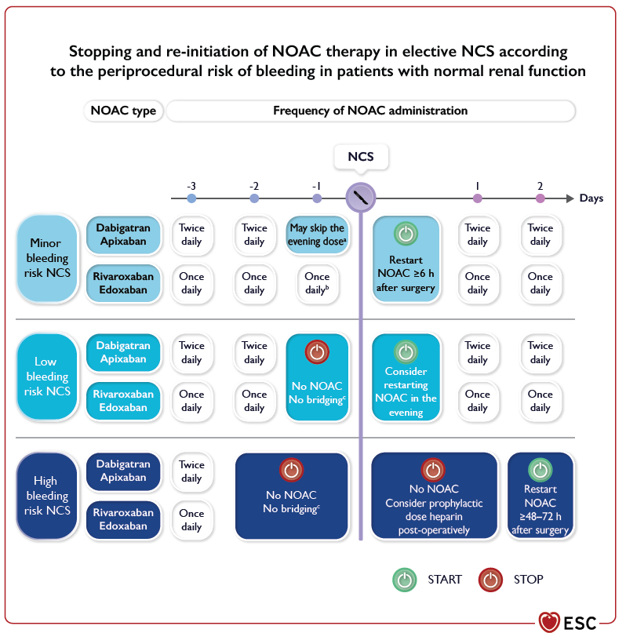
*NCS = non cardiac surgery
Renální insufficience = prodloužený biologický poločas
Zdroj: 2022 ESC Guidelines on cardiovascular assessment and management of patients undergoing non-cardiac surgery
OPTIMALIZACE PÉČE O PACIENTA K RESEKCI PLIC, BRNO 16. 9. 2022

Slide 7

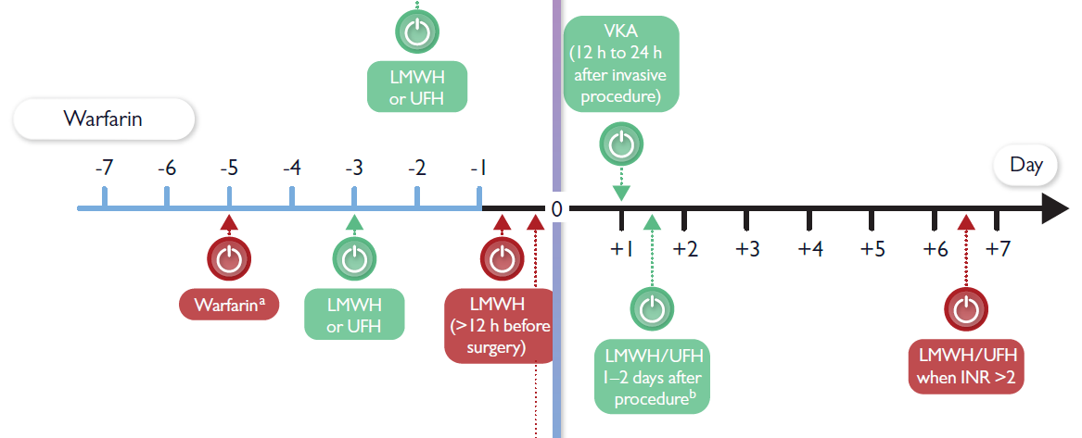
Mechanická chlopenní náhrada
VŽDY!

Zdroj: 2022 ESC Guidelines on cardiovascular assessment and management of patients undergoing non-cardiac surgery
OPTIMALIZACE PÉČE O PACIENTA K RESEKCI PLIC, BRNO 16. 9. 2022

Slide 8

Prevence a profylaxe fibrilace síní
Substituce Mg²⁺ a K⁺
Nevysazovat betablokátor ( ½)
Amiodaron jednorázově pooperačně u vysoce rizikových pacientů
Digitalis ne

Slide 9
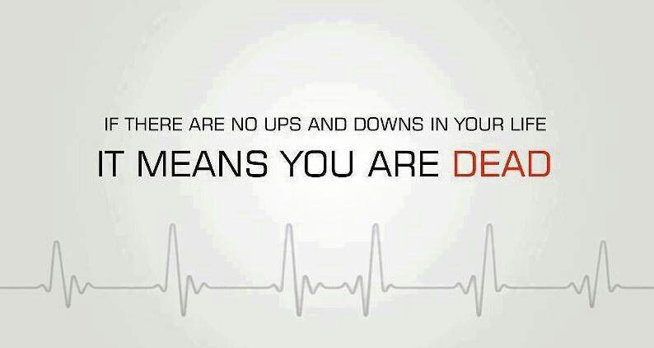
Děkuji za pozornost

